Slide 1
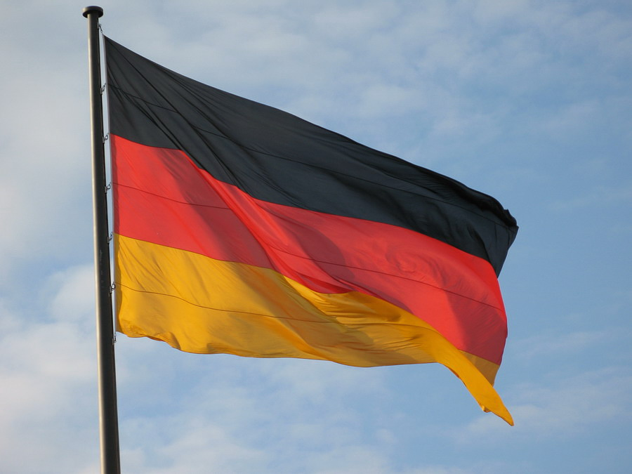
DER STAATLICHE AUFBAU. PARTEIEN

Slide 2
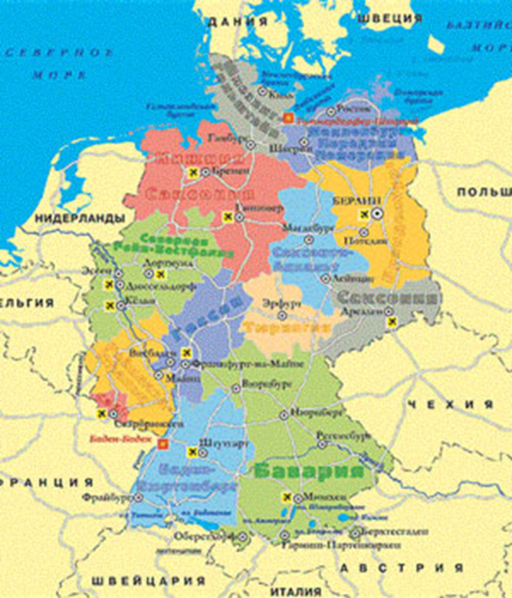
Das vereinte Deutschland besteht jetzt aus 16 Bundesländern.
Unter diesen 16 Bundesländern gibt es drei Bundesstaaten: Berlin, Hamburg und Bremen, von denen jeder den Status eines Bundeslandes hat.

Slide 3
Die Bundesrepublik ist ein föderativer Staat.
Die Bundesländer haben weitgehende Autonomie, besonders in der Kultur­politik

Slide 4
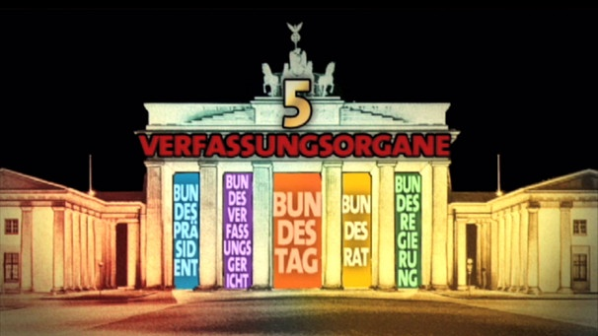
Die Verfassungsorgane
Die Verfassungsorgane sind der Bundespräsident, das Parlament und die Regierung.

Slide 5
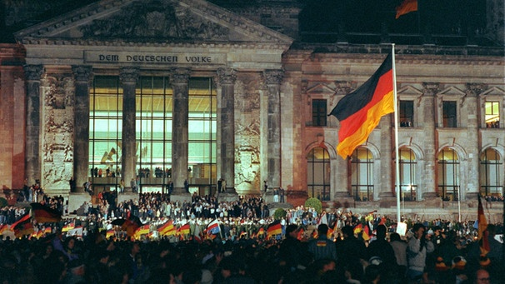
Die Parlamente der Bundesländer
Die Parlamente der Bundesländer heißen „Landtage“. In den Stadtstaaten heißen die Regierungen „Senat“; die Parlamente in Hamburg und Bremen heißen „Bürgerschaft“ und m Berlin „Abgeordnetenhaus“.

Slide 6
Die Aufgaben des Bundestags
Die wichtigsten Aufgaben des Bundestags sind die Gesetzgebung,. die Wahl des Bundeskanzlers und die Kontrolle der Regierung

Slide 7
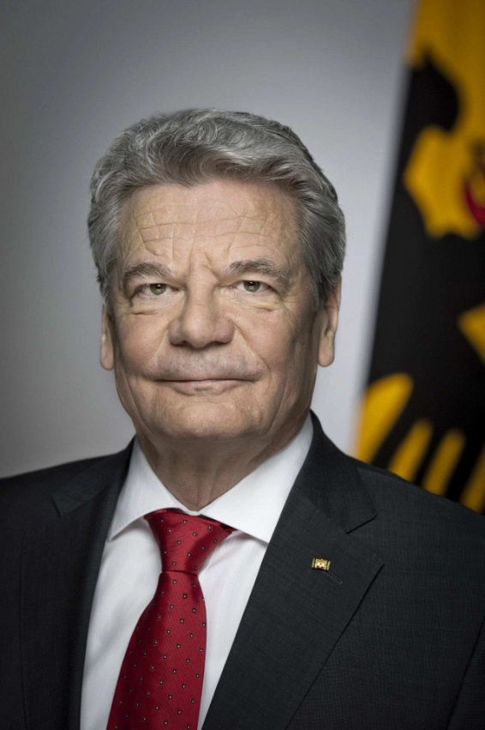
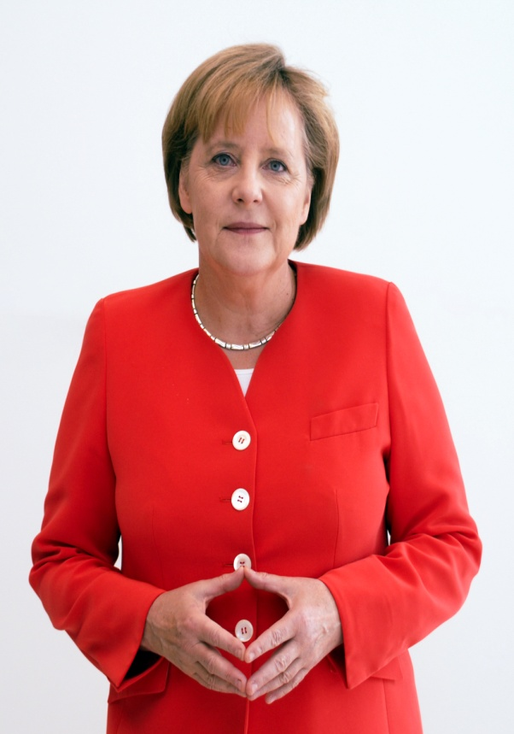
Joachim Gauck ist der elfte Bundespräsident der Bundesrepublik Deutschland
Angela Merkel ist Bundeskanzlerin der Bundesrepublik Deutschland.

Slide 8
Die kleinste Verwaltungseinheit ist die Gemeinde. Auch sie hat ein eigenes Parlament, das Gemeinderat heißt.

Slide 9
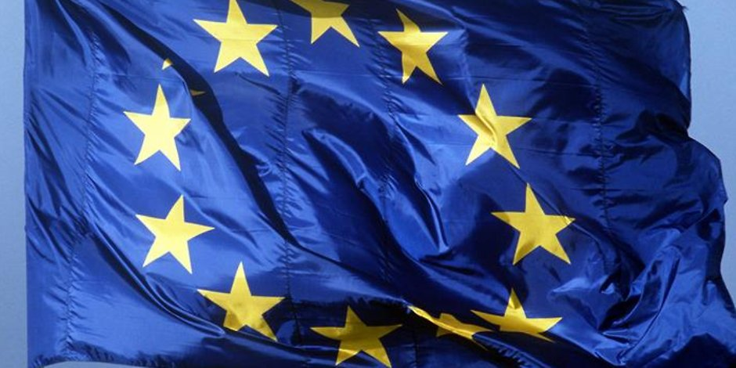
«Fünfprozentklausel»
Wenn eine Partei bei einer Wahl keine 5% der Stimmen erhält, kann sie keinen Abgeordneten in den Bundestag entsenden.

Slide 10
Die größten und bedeutendsten Parteien
die Sozialdemokratische Partei Deutschlands (SPD)
die Christlich-Demokratische Union (CDU)
die Christlich-Soziale Union (CSU)
die Freie Demokratische Partei (FDP)
die Partei des Demokratischen Sozialismus (PDS)

